Slide 1
DIVADLO POSTMODERNÍ A POSTDRAMATICKÉ
Vývojové trendy v divadle na konci 20. a na počátku 21. stol.

Slide 2
MODERNA / termín, užití
termín „moderna“ se používá v různých oblastech – historie, politika, umění…
moderna = převrat ve všech oblastech života
časové zařazení – různé možnosti a varianty:
pro oblast duchovního života: s nástupem renesance (od 15. stol.)
pro oblast ekonomickou: s počátkem industrializace (polovina 18. stol.)
pro oblast politiky: Francouzská buržoazní revoluce (konec 18. stol.)
pro oblast literatury, výtvarného umění, divadla atd.: od konce 19. stol. (po r. 1890, trvá zhruba do 70. let 20.století)

Slide 3
MODERNA /původ slova, význam
původ slova
modernus (lat.) = nový, novodobý, současný
první užití slova moderní – Bernhard von Chartres (Sylvestris, 1080 – 1167):
„Jsme trpaslíci, kteří sedí na ramenech obrů. Dokážeme vidět dál než naši předkové a v tom smyslu je naše vědění větší než vědění jejich, a přece bychom nebyli ničím, kdyby nám cestu neukazovala suma jejich vědění.“

Slide 4
MODERNA V LITEARTUŘE
konec 19. a začátek 20. stol.
vliv kvantové teorie (Max Planck), učení o výkladu snů (Sigmund Freud), teorie relativity (Albert Einstein) aj.
zásadně se mění obraz (vnímání) světa

Slide 5
MODERNA V LITERAUTUŘE
experimentování s novými literárními technikami:
volná nepřímá řeč
fragmentární obraz světa
relativizace názorů (zpochybňování)
střídání perspektivy
subjektivizace, psychologizace
estetická sebereflexe
narušování chronologie – subjektivní vnímání času
aj.

Slide 6
MODERNA V LITERATUŘE / Směry
naturalismus
expresionismus
Vídeňská moderna
dekadence
„Modernost je to, co pomíjí, mizí, co je nahodilé, je to polovina umění, jehož druhou polovinou je to, co je věčné a neměnné.“ (Charles Baudelaire)

Slide 7
MODERNA V LITERATUŘE / představitelé
James Joyce
Odysseus
Rainer Maria Rilke
Zápisky Malta Lauridse Brigga
Píseň o lásce a smrti korneta Kryštofa Rilka
Franz Kafka
Zámek
Proces
Proměna
Marcel Proust
Hledání ztraceného času

Slide 8
MODERNA V LITERATUŘE / představitelé
Robert Musil
Muž bez vlastností
Thomas Stearns Eliot
Pustá země
Vražda v katedrále
Ezra Pound
Cantos

Slide 9
MODERNA V LITERATUŘE / představitelé
Virginia Woolfová
Paní Dallowayová
Hugo von Hofmannsthal (Richard Strauss)
Elektra
Salome
a další

Slide 10
MODERNA VE VÝTVARNÉM UMĚNÍ
fauvismus
dadaismus
kubismus
futurismus
expresionismus
klasická moderna
cca od r. 1914 do poloviny 20. stol.
Henri Matisse
Pablo Picasso
Marc Chagall
Vasilij Kandinskij

Slide 11
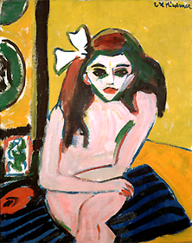
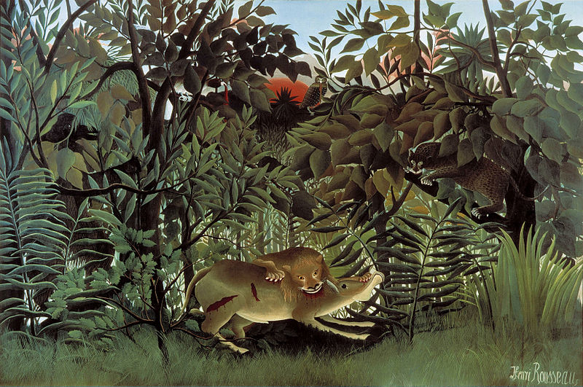
MODERNA – FAUVISMUS Rousseau: Hladový lev // Kirchner: Marzella

Slide 12
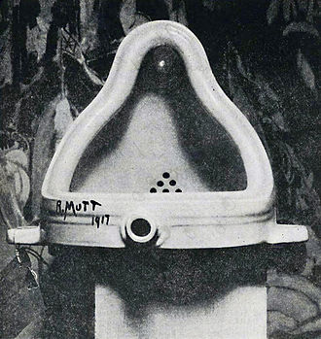
MODERNA – DADA Marcel Duchamp: Fontána (1917)
Ready made – všední konkrétní předmět z běžného života traktovaný umělcem jako umělecké dílo

Slide 13
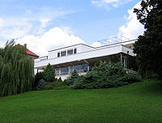
MODERNA ARCHITEKTURA - funkcionalismus
Le Corbusier (architekt)
Ludwig Mies van der Rohe (architekt) vila Tugendhat v Brně

Slide 14
MODERNA / Funkcionalismus
„Ornament je zločin.“ Adolf Loos
„Dekorace je primitivní a smyslné povahy, stejně jako barva, a hodí se pouze pro nižší třídy, sedláky a divochy.“ Le Corbusier

Slide 15
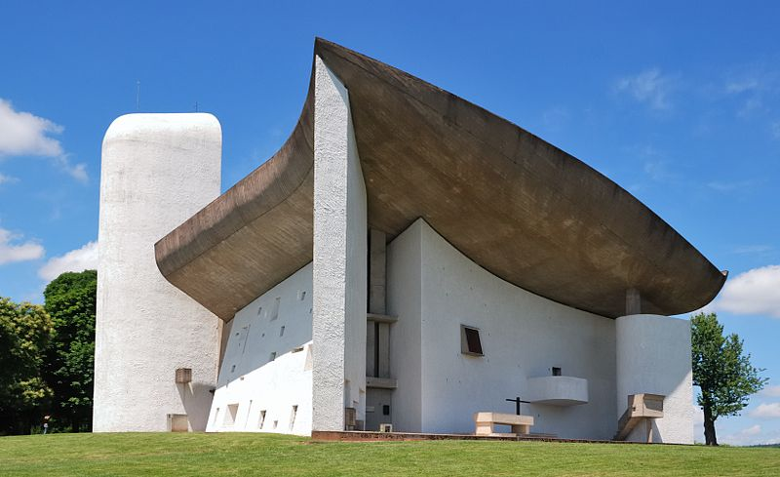
LE CORBUSIER Berlín / Ronchamp

Slide 16
POSTMODERNA / původ a význam slova
post (lat.) = po
postmoderna
obecně – stav západní společnosti, kultury a umění „po“ moderně
specificky - politicko-vědecko-umělecký směr, který se obrací proti institucím, metodám, pojmům a základním tezím moderny

Slide 17
POSTMODERNA
kritizuje inovační úsilí moderny
považuje modernu za obvyklou a automatizovanou
obviňuje modernu z nelegitimní nadvlády totalitního principu (rysy despocie)
označuje modernu za jednorozměrnou

Slide 18
POSTMODERNA
proti „diktátu“ moderny nabízí množství stejně oprávněných a vedle sebe koexistujících perspektiv (relativismus)
prosazuje princip otevřenosti umění

Slide 19
POSTMODERNA
časové zařazení
termín se objevuje poprvé kolem r. 1870 (anglický malíř John Watkins Chapman navrhl vytvořit postmoderní malířský styl, který by překonal francouzské impresionisty)
běžně se za počátek postmoderny považuje konec 70. let 20. století

Slide 20
POSTMODERNA / Lyotard
Jean-François Lyotard
Postmoderní vědění (1979)
role vědění v postindustriální společnosti
teze o konci velkých vyprávění: „Nanejvýš zjednodušeně lze říct: >postmoderna< znamená, že metavyprávěním se už dál nepřikládá víra.“

Slide 21
POSTMODERNA / Lyotard
3 velká metavyprávění osvícenství idealismus historismus
neexistuje žádná obecně závazná pravda

Slide 22
POSTMODERNA / prvky a znaky
prvky a znaky postmoderny
rekombinace a reinterpretace
nové užití existujících myšlenek
společnost není nazírána s ohledem na pokrok jako hlavní cíl vývoje
svět se jeví jako chaotický, nahodilý, pluralistický
lidská identita je nestálá, určuje ji mnoho protichůdných kulturních faktorů
masová média a technika jsou nositeli či prostředníky kultury a umění

Slide 23
POSTMODERNA / prvky a znaky
odmítnutí principu rozumu (racionality) – to odmítala už i moderna
nová orientace na aspekty lidské afektivity a emocionality
odmítnutí či ostrá kritika univerzálního nároku na pravdu v oblasti filozofie (např. metavyprávění nebo mýty jako morálka, historie, Bůh, ideologie, utopie, náboženství, věda aj.)

Slide 24
POSTMODERNA prvky a znaky
ztráta tradičních vazeb solidarity
tolerance, svoboda, radikální pluralita ve společnosti, umění a kultuře
dekonstrukce
mixování kódů, stylů atp. jako nová umělecká technika
feminismus
multikulturalismus

Slide 25
POSTMODERNA / metody
metody
diskurs (způsob chápání a porozumění skutečnosti v určité epoše a oboru)
poststrukturalismus (odklon od objektivních metod)
dekonstrukce (princip „demontáže“ pojmů)

Slide 26
POSTMODERNA / Happening
Happening
událost, dění, akce…
používání netradičních divadelních forem a prostředků se záměrem šokovat, provokovat, vtáhnout do akce atd.
prolínání cílů (politika, umění…)

Slide 27
POSTMODERNA / Fluxus
Fluxus
1960 – mezinárodní hnutí výtvarníků, skladatelů
George Maciunas, Nam June Paik, Yoko Ono, Joseph Beuys…
vztah k dadaismu (Marcel Duchamp)
útok na umělecké dílo, které bylo v běžném smyslu negováno a prohlášeno za buržoazní fetiš
nejdůležitější je tvůrčí idea

Slide 28
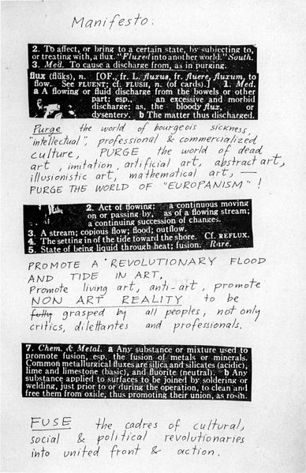
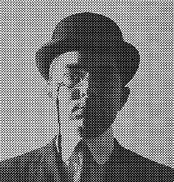
POSTMODERNA / Fluxus
Manifest George Maciunas (mačevnas)

Slide 29
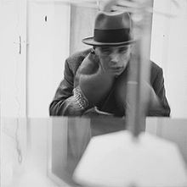
POSTMODERNA / Fluxus Joseph Beuys (performance) / George Maciunas: Flux Year Box 2, 1967

Slide 30
POSTMODERNA / Bodyart
60. léta 20. století
vznik z happeningu a hnutí Fluxus
tělo je současně umělecký prostředek i umělecký objekt (tedy to, co je vytvářeno jako umělecké dílo)
často jde o performance

Slide 31
POSTMODERNA / Bodyart

Slide 32
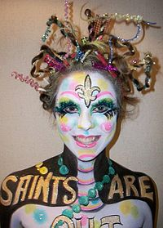
POSTMODERNA / Bodyart

Slide 33
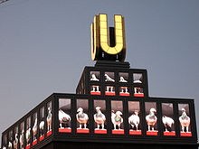
POSTMODERNA / Videoumění
videoart, videoumění
projekce slouží jako médium umělecké výpovědi
vznik na počátku 60. let v Německu a v Americe

Slide 34
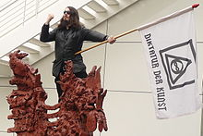
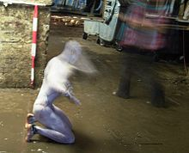
POSTMODERNA / Performance
performance
umělecké vystoupení performera nebo skupiny performerů
zdůrazňuje situace, jednání (akčnost), pomíjivost

Slide 35
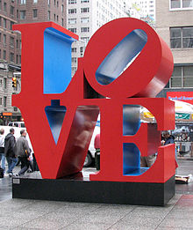
POSTMODERNA / Popart
popart
motivy z běžného života, téma konzumu, masmédií
způsob zobrazení – fotorealistický, často naddimenzovaný
Andy Warhol, Roy Lichtestein

Slide 36
POSTMODERNA cool drama (coolness dramatika)
cool drama
cool
chladný, chladnokrevný
super, skvělý, bezva…
coolness
chladnost, studenost

Slide 37
POSTMODERNA cool drama (coolness dramatika)
In yer face drama (Aleks Sierz)
Blut- und Sperma-Theater (Německo)
„… divadlo, které vás chytí za krk a třese s vámi, dokud nepochopíte jeho vzkaz“ (Aleks Sierz)

Slide 38
POSTMODERNA cool drama (coolness dramatika)
specifický typ dramatické literatury
mladí autoři v polovině 90. let 20. století
znechucení společností
ofenzívní, brutální, šokující a bezohledné zobrazování reality
drastické prostředky
extrémní postavy, lidé na okraji společnosti

Slide 39
POSTMODERNA cool drama (coolness dramatika)
rasismus, xenofobie
lidská sexualita – sexuální identita, odlišnosti, dosud „nemravná“ témata
násilí
drogy
konsumismus, odcizení, vyprázdněnost…
snaha šokovat, provokovat
nezvyklé divadelní prostředky (nahota, exprese…)
vulgární jazyk, „úbytek“ jazyka – osamocená slova a výkřiky

Slide 40
POSTMODERNA / cool dramatika – představitelé
Martin Crimp
Martin McDonagh
Patrick Marber
David Harrower
Mark Ravenhill
Marius von Mayenburg

Slide 41
POSTDRAMATICKÉ DIVADLO
PŘELOM 20. A 21. STOLETÍ

Slide 42
POSTDRAMATICKÉ DIVADLO
termín – Hans-Thies Lehmann: Postdramatisches Theater. 1999.
Postdramatické divadlo. Bratislava 2007.

Slide 43
POSTDRAMATICKÉ DIVADLO
nedrží se už dramatického textu jako hlavního prvku divadelní inscenace
tvůrci postdramatického divadla budují estetiku divadelního představení na situacích, které uvádějí dramatický text do speciálního vztahu k materiálnímu dění na jevišti

Slide 44
POSTDRAMATICKÉ DIVADLO
dramatický text už není inscenován, tvůrci se snaží docílit u diváků patřičný účinek prostřednictvím prostorových, vizuálních a zvukových znaků
postdramatické divadlo nezná iluzívnost
cílem je dosáhnout u diváka odpovídající vnímání
v centru pozornosti je inscenace jako komunikační proces mezi hercem a publikem

Slide 45
POSTDRAMATICKÉ DIVADLO
samovytváření a samoudržování systému (divadelní komunikace)
pojem „postdramatické divadlo“ nelze jednoznačně definovat – mnohovrstevnatost významů
„postdramatický text“
nevykazuje základní strukturu dramatických textů
chybí postavy
zápletka
konflikty
atd.

Slide 46
POSTDRAMATICKÉ DIVADLO
vztah divadla k politice, politický účinek divadla
politikum se nehledá v tématu, v obsahu, v „ději“
politikum je ve „formě“ divadla – v procesu inscenování a předvádění

Slide 47
POSTDRAMATICKÉ DIVADLO
dvě tendence v postdramatickém divadle
90. léta 20. století – potlačování textu, orientace na materialitu a produkční prostředky
od počátku 21. století – nová orientace na literární text nazíraný hlediskem postdramatických principů

Slide 48
POSTDRAMATICKÉ DIVADLO / představitelé
The Living Theatre
Robert Wilson režisér
Sarah Kane autorka
Martin Crimp autor
Elfriede Jelinek autorka
Heiner Müller autor, režisér

Slide 49
POSTDRAMATICKÉ DIVADLO představitelé
Frank Castorf režisér, Volksbühne Berlin
Sebastian Hartmann režisér, Burgtheater Wien
Christoph Marthaler režisér
She She Pop skupina
Rimini Protokoll skupina

Slide 50
She She Pop
Vznik – konec 90. let (1998)
Téměř výlučně ženská skupina
Přinášejí koncepty a originální hrací struktury
Kolektivnost tvorby od autorství až po herectví
Řešení problémů před publikem, na jevišti
Témata: voyerismus, kulturní prostituce, strategie ženské sebeprezentace

Slide 51
She She Pop
Formální prostředky
mýdlová opera,
diskusní střety,
různé formy dialogu
Cíle
demaskování sociálních rituálů
Průzkum společenských hranic komunikace

Slide 52
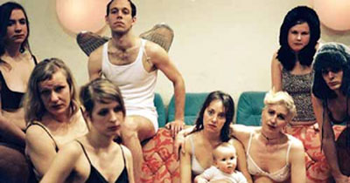
She She Pop / What´s wrong?

Slide 53
She She Pop / 7 sester
7 sester – skupinový portrét podle Čechova

Slide 54
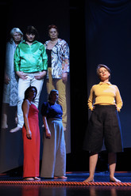
She She Pop / JARNÍ OBĚŤ
Stravinskij – Svěcení jara
Představení, kde účinkují s vlastními matkami
Smysl obětování se
Role ženy

Slide 55
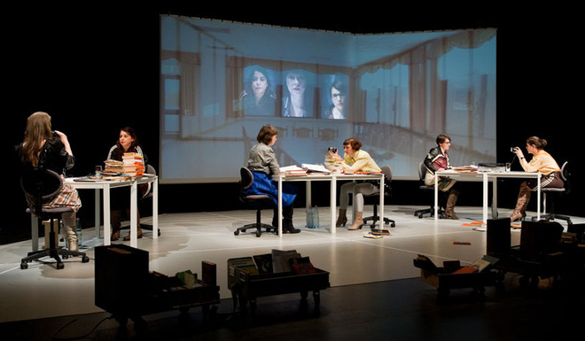
She She Pop / KRABICE

Slide 56
She She Pop – Divadelní svět Brno
Divadelní svět Brno 2016 – představení Schubladen (Krabice)
Konfrontace západního Německa s východním Německem – rozhovory žen
http://www.sheshepop.de/produktionen/schubladen.html

Slide 57
RIMINI PROTOKOLL
Helgard Haug
Daniel Wetzel
Stefan Kaegi
německo-švýcarský tým režisérů, performerů, autorů… etc.

Slide 58
RIMINI PROTOKOLL
proti dramatickému textu staví
plán postupu při inscenování např. mezinárodních vztahů
v jejich performancích a rozhlasových hrách vystupují laici, kteří hrají sami sebe (experti ze skutečnosti – specialisté)

Slide 59
RIMINI PROTOKOLL
dokumentární inscenace Schillerova Valdštejna:
vystupují lidé, jejichž životy vykazují paralely s postavami hry a s jejími motivy
Premiéra: Návštěva staré dámy
lidé vzpomínají 50 let po premiéře Návštěvy staré dámy na úspěch hry, na slávu Dürrenmatta
současní „herci“ jsou lidé z tehdejšího zákulisí, technici, představitelé dětských rolí…

Slide 60
RIMINI PROTOKOLL
kopie zasedání německého Bundestagu dne 27. 6. 2002
v Berlíně se konalo skutečné zasedání Bundestagu
v Bonnu se paralelně vytvářela „kopie“ tohoto zasedání
role poslanců „hráli“ bonnští voliči
text originálních vystoupení byl reprodukován podobně jako při simultánním překladu – s mírným zpožděním za originálem

Slide 61
RIMINI PROTOKOLL / KONTROLA KVALITY – květen 2014

Slide 62
POSTDRAMATICKÉ DIVADLO / Castorf
Frank Castorf
Režisér
Berlín – Volksbühne

Slide 63
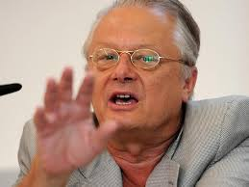

Slide 64
„Moje základní technika: rozbíjení.“
Frank Castorf v interview o svém působení na festivalu v Bayreuthu 2013

Slide 65
„Chaos, potřebuji chaos!“
Frank Castorf

Slide 66
Frank Castorf / Idiot / scéna Bert Neumann

Slide 67
Frank Castorf / Idiot / scéna Bert Neumann

Slide 68
Frank Castorf / Idiot / scéna Bert Neumann

Slide 69
Castorf / Idiot / scéna Bert Neumann

Slide 70
Castorf / Idiot / scéna Bert Neumann

Slide 71
Cesta do hlubin noci Residenztheater Mnichov, 2013
Louis Céline
Cesta do hlubin noci
https://www.youtube.com/watch?v=XHWmGriJRYo

Slide 72
POSTDRAMATICKÉ DIVADLO / Česko
Jan Nebeský
Král Lear (Národní divadlo)
Ladislav Bambušek
Cantos (Ezra Pound – Divadlo Na zábradlí)
David Jařab
Divadlo komedie

Slide 73
POSTDRAMATICKÉ DIVADLO / Česko
Daniel Špinar
Národní divadlo
Martin Čičvák Národní divadlo Činoherní klub, Divadlo na Vinohradech
atd. aj.

